Slide 1
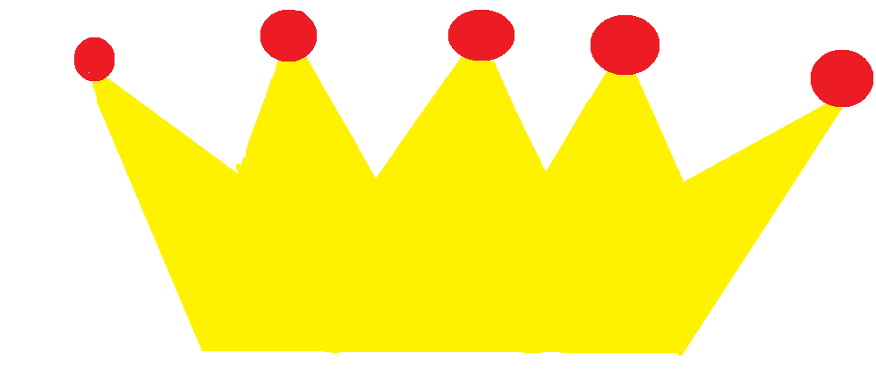
Mé království

Slide 2
……..
1.část – Moje království
2.část – Království

Slide 3
1.část
-> moje království--→ Království – někdo něčemu vládně… Já vladnu mojí posteli…Na které odpočívám,spím,relaxuju …☺

Slide 4
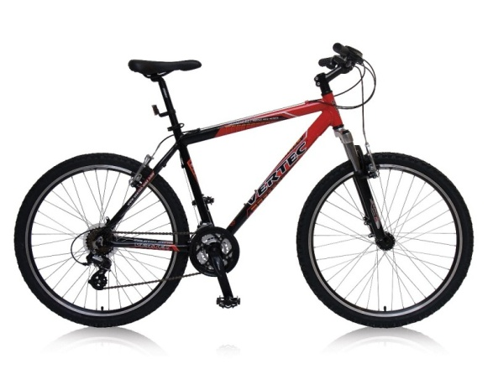
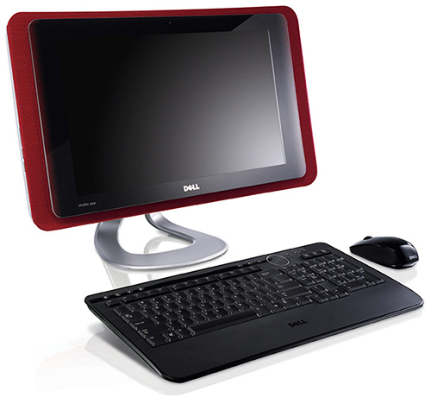
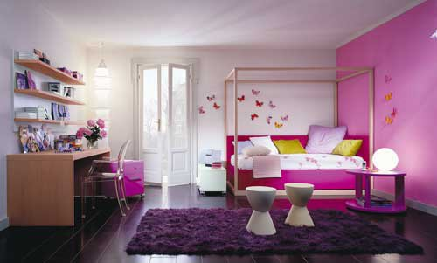
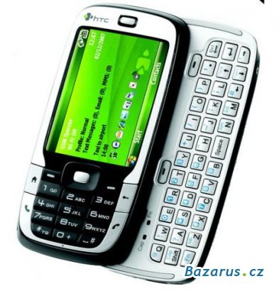
Klenoty
Moje Klenoty :
Telefon
Počítač
Kolo
Pokoj

Slide 5
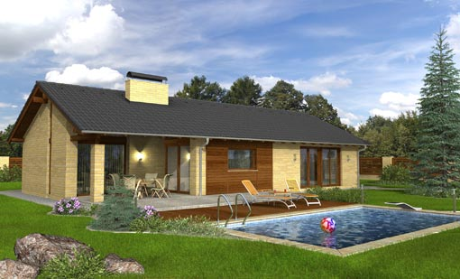
Moje království-
Můj domov
Můj domov je jako království …Je tam jakoby hlava státu u nás je hlava rodiny ….
KRÁL | OTEC
KRÁLOVNA | MÁMA
PODDANÍ | VŠICHNI KOLEM ☺

Slide 6
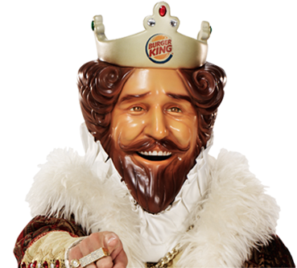
2.část
Království je stát s monarchistickým státním zřízením, v jehož čele stojí král.

Slide 7
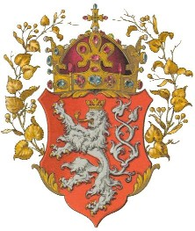
Seznam Království
EVROPA
Dánsko
Nizozemsko
Norsko
Španělsko
Švédsko
Belgie
Velká Britanie

Slide 8
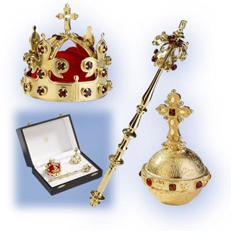
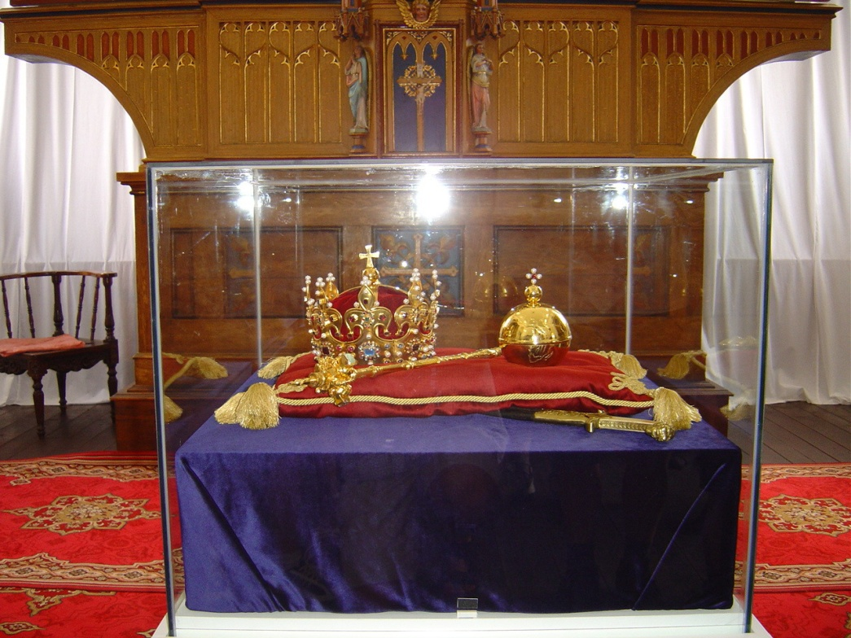
Korunovační klenoty
Jablko
Koruna
Žezlo

Slide 9
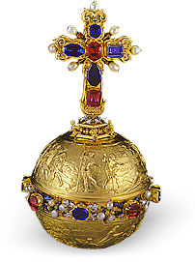
Korunovační Jablko
Královské jablko je jedním z korunovačních klenotů ve tvaru koule s nasazeným křížem na horní straně.

Slide 10
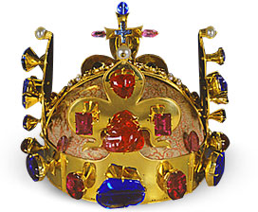
Korunovační koruna
Koruna je drahocenným klenotem, používaným jako pokrývka hlavy, vyrobeným většinou ze zlata a zdobeným drahými kameny. Je používána panovníky jako odznak moci a důstojnosti, a to především v západním křesťanství.

Slide 11
Korunovační žezlo
Žezlo je součástí korunovačních klenotů. Je to hůl „na jeden loket dlouhá“ hůl z drahého kovu, zpravidla bohatě zdobená a posázená drahokamy.

Slide 12
Zdroje …☺
www.wikipedia.com
www.google.com
Vlastní hlava …

Slide 13
Vytvořila
Hana Kocurová

